Slide 1


Análisis de los precios del mercado de la vivienda en España
Sergio Risueño Gómez

Slide 2
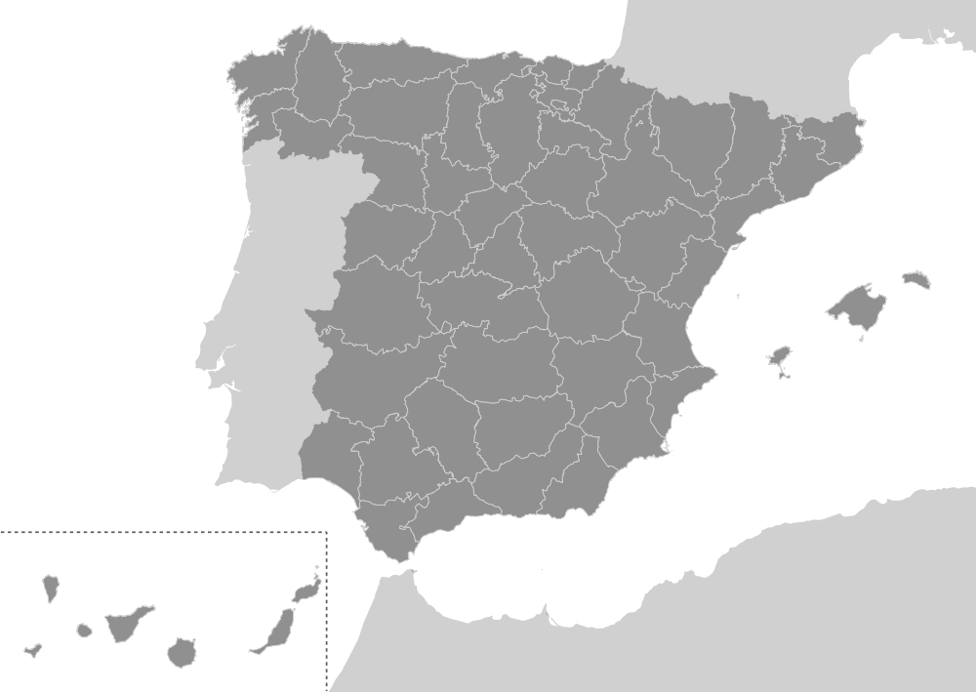
Objetivos
Analizar la evolución de los precios a nivel nacional en cada provincia
Buscar diferencias en cada región
Identificar las causas detrás de dichas diferencias

Slide 3
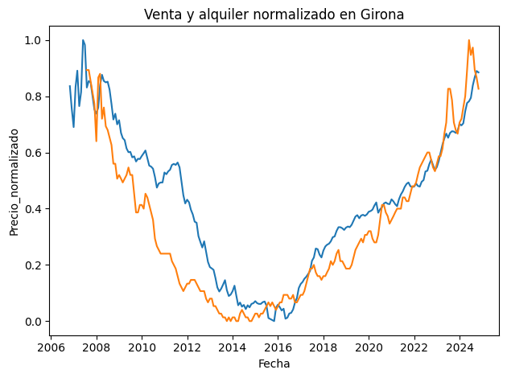

Hipótesis
El precio de la vivienda y del alquiler están correlacionados
El turismo influye en el precio del alquiler
La evolución del salario mediano afecta al incremento de los precios
La diferencia entre el ritmo de construcción de viviendas y el crecimiento poblacional afectará al precio

Slide 4
Datos
Para el análisis, se han empleado 6 sets de datos:
Precios medios de los alquileres (Web Scraping - Idealista)
Precios medios de las viviendas en venta (Web Scraping - Idealista)
Evolución de la población por provincia (INE)
Número de turistas por provincia (INE)
Evolución del salario mediano por provincia (INE)
Viviendas construidas (Ministerio de Transportes)
Temporalidad y disponibilidad distinta

Slide 5

Análisis Metodología
Buscar extremos en los datos:
Mayor y menor correlación
Mayor y menor crecimiento

Slide 6
Análisis Crecimiento de precios
Precio de venta:
Provincias que más crecen:
Baleares, Santa Cruz de Tenerife, Málaga, Las Palmas, Alicante
Provincias que menos crecen:
León, Burgos, Salamanca, Asturias, Palencia
Precio de alquiler:
Provincias que más crecen:
Baleares, Santa Cruz de Tenerife, Valencia, Málaga, Segovia
Provincias que menos crecen:
Melilla, Ciudad Real, Córdoba, Vizcaya, Palencia

Slide 7
Análisis Correlación de precios
Se ha buscado las provincias en las que existe una mayor correlación entre precio de venta y alquiler.
Mayor correlación:
Santa Cruz de Tenerife, Alicante, Málaga, Las Palmas, Girona
Menor correlación:
Zamora, Jaén, Ourense, Salamanca, Palencia

Slide 8
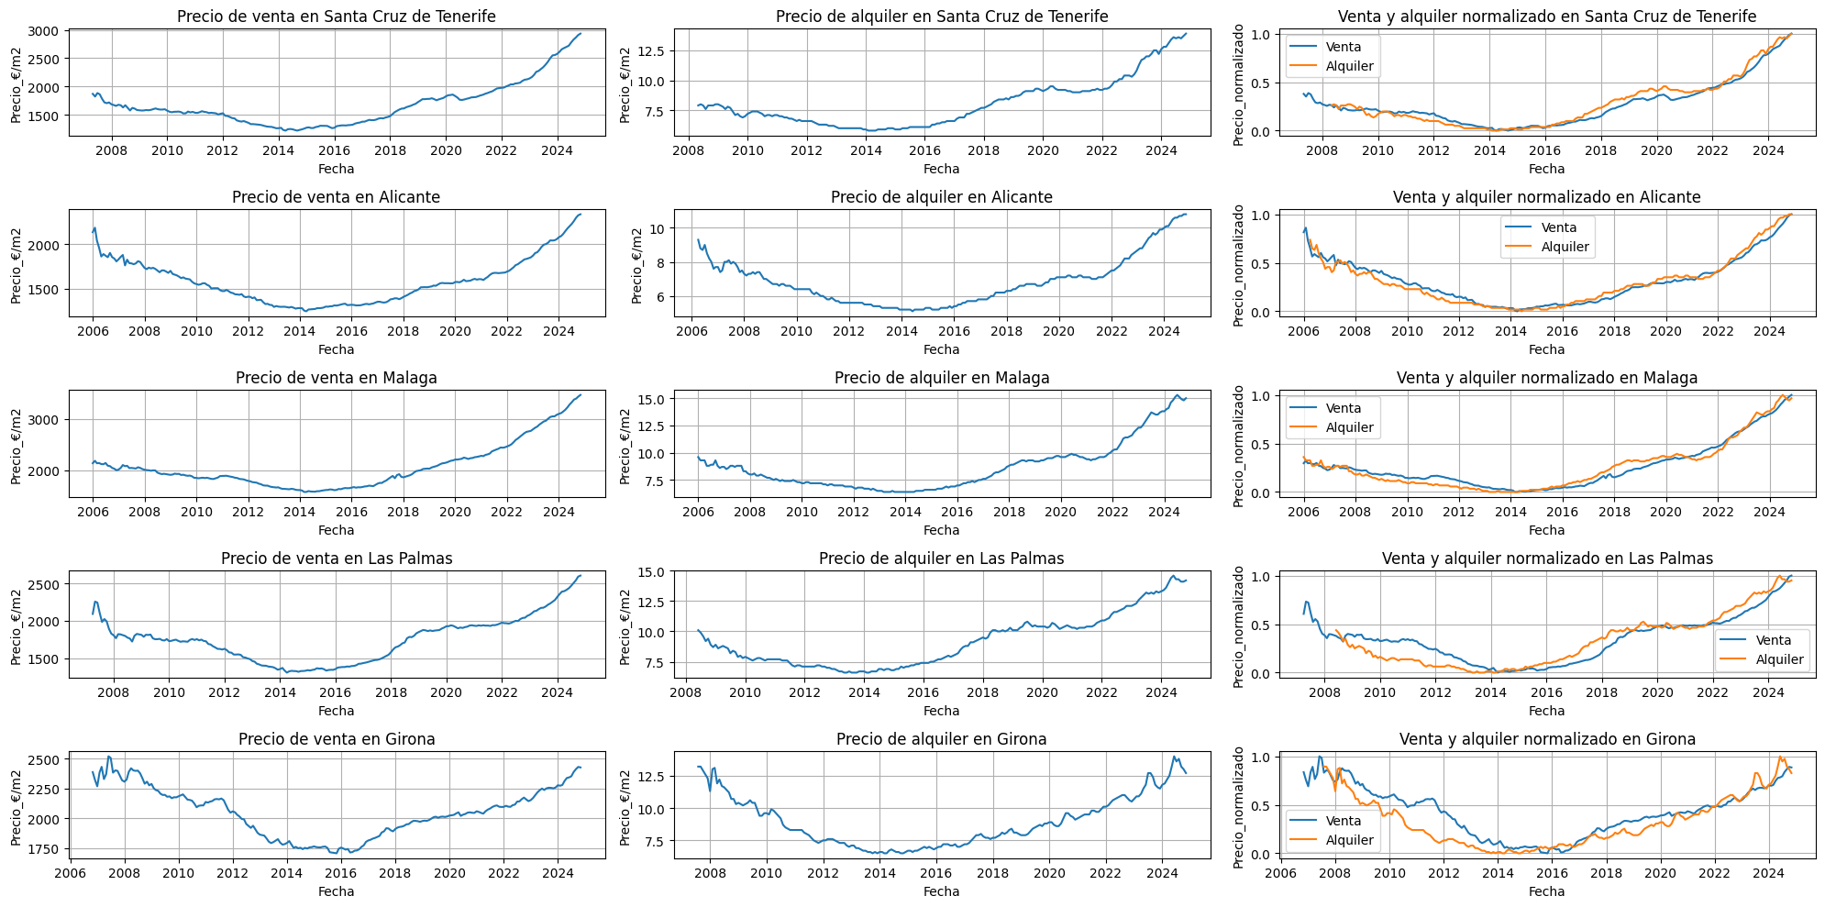
Análisis Correlación de precios
Mayor correlación

Slide 9
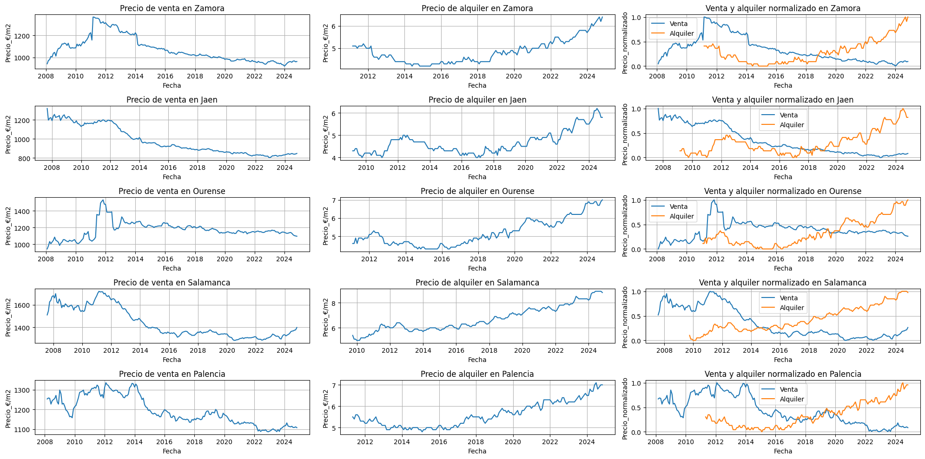
Análisis Correlación de precios
Menor correlación

Slide 10
Conclusiones
No hay correlación a nivel general

Slide 11

Análisis Número de viajeros
Identificar provincias más y menos turísticas
Simplificaciones:
Promedio a partir de enero de 2021 (efecto pandemia y estacionalidad)
Mayor número de viajeros:
Las Palmas, Santa Cruz de Tenerife, Málaga, Alicante, Islas Baleares
Menor número de viajeros:
Ciudad Real, Álava, Ourense, Soria, Palencia

Slide 12
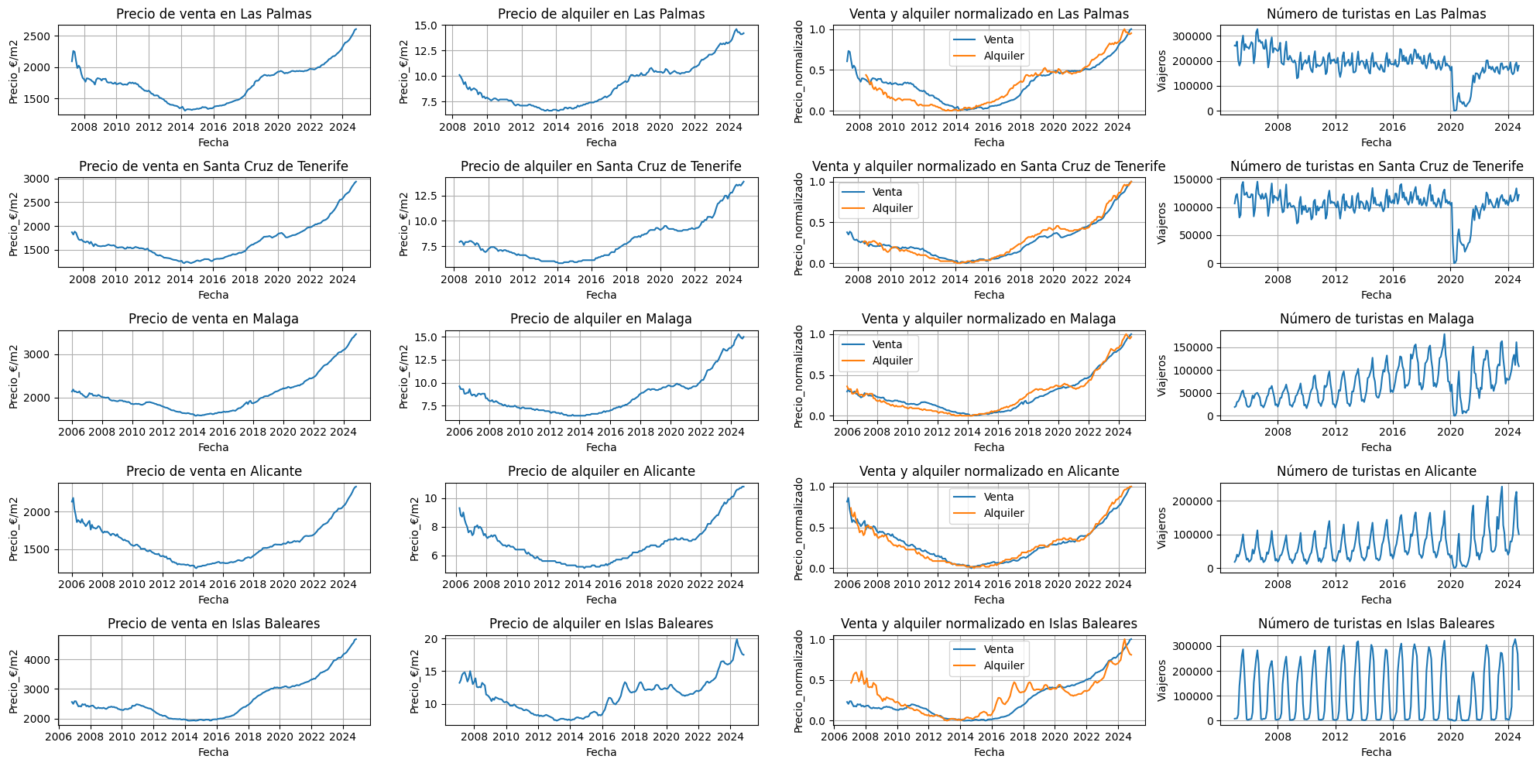
Análisis Número de viajeros
Mayor número de viajeros

Slide 13
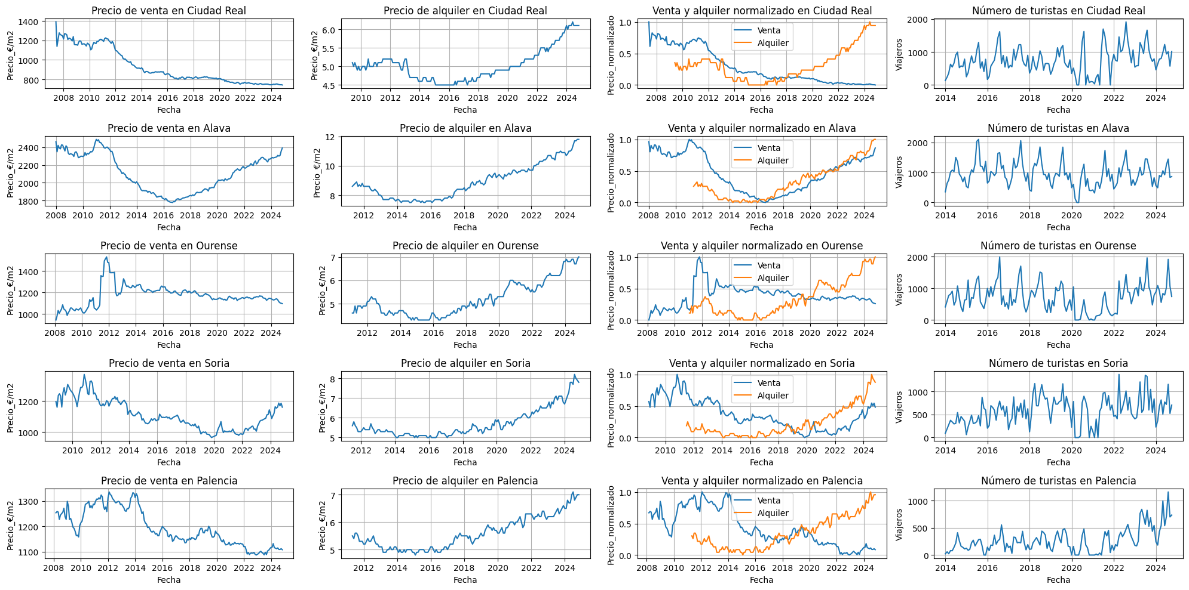
Análisis Número de viajeros
Menor número de viajeros

Slide 14
Análisis Número de viajeros
Provincia | % Incremento alquiler
Islas Baleares | 168.9
Santa Cruz de Tenerife | 139.7
Málaga | 139.1
Las Palmas | 121.21
Alicante | 111.8
> 100%
Provincia | % Incremento alquiler
Soria | 64.0
Ourense | 62.8
Álava | 57.3
Palencia | 47.9
Ciudad Real | 37.8
< 100%

Slide 15
Conclusiones
No hay correlación a nivel general
Precio de venta
Turismo – Poco efecto
Precio de alquiler
Turismo – Produce un incremento más rápido

Slide 16
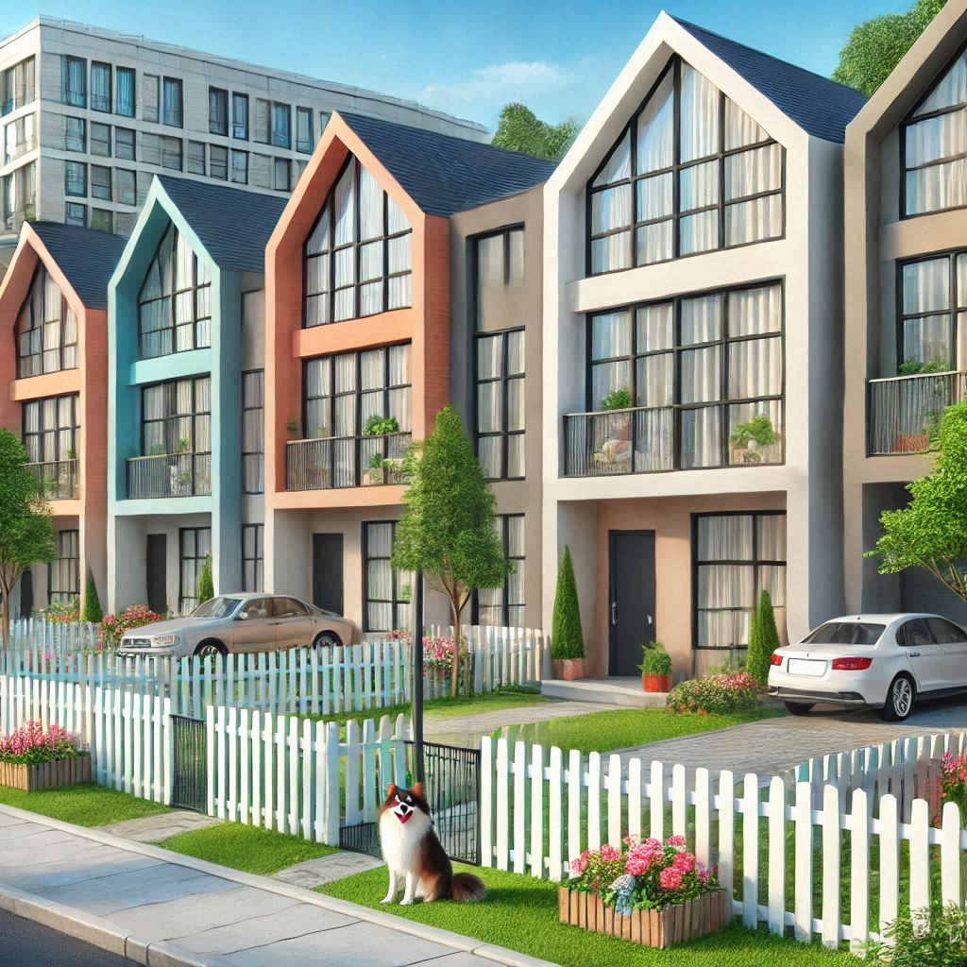
Análisis Población residente
Identificar provincias con mayor y menor crecimiento poblacional
Mayor crecimiento:
Guadalajara, Melilla, Islas Baleares, Girona, Málaga
Menor crecimiento (decrecen):
Lugo, León, Palencia, Ourense, Zamora

Slide 17
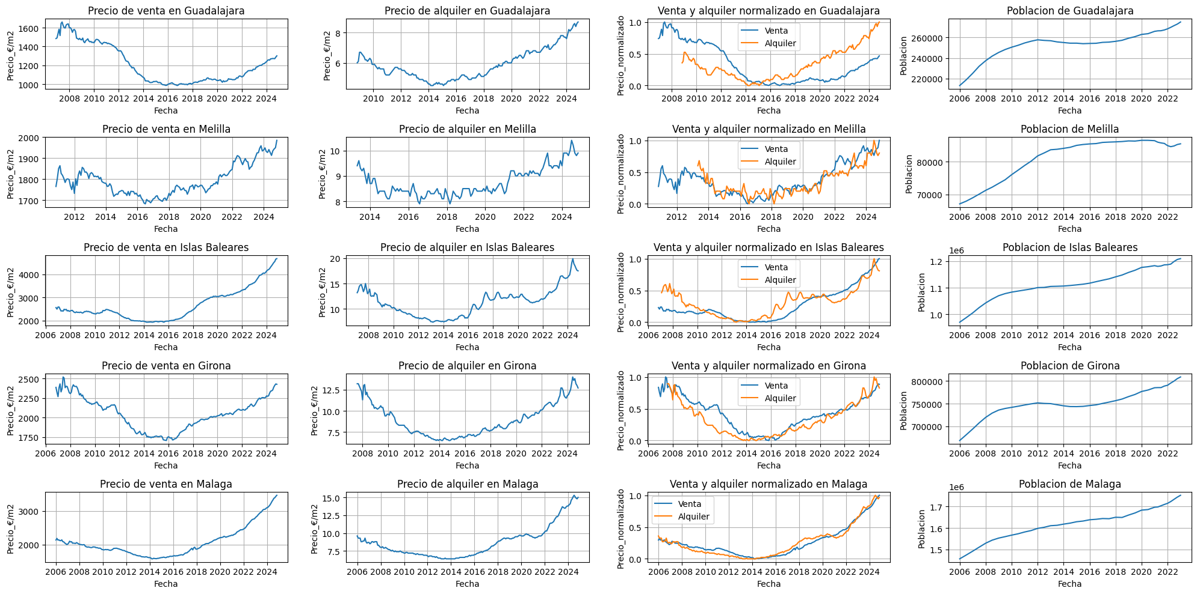
Análisis Población residente
Mayor crecimiento poblacional

Slide 18
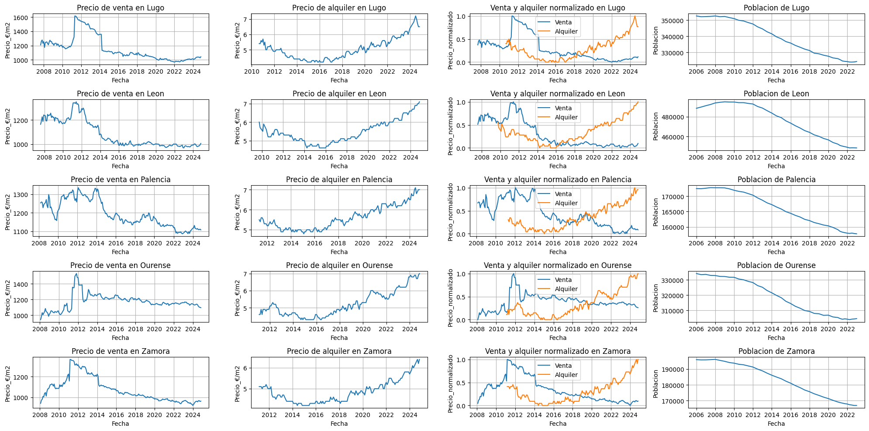
Análisis Población residente
Decrecimiento poblacional

Slide 19
Análisis Evolución salarial
Identificar provincias con mayor y menor crecimiento salarial
Mayor crecimiento:
Islas Baleares, A Coruña, Ourense, Pontevedra, Lugo
Menor crecimiento:
Jaén, Málaga, Granada, Huelva, Sevilla
Aparentemente, parece una cuestión geográfica

Slide 20
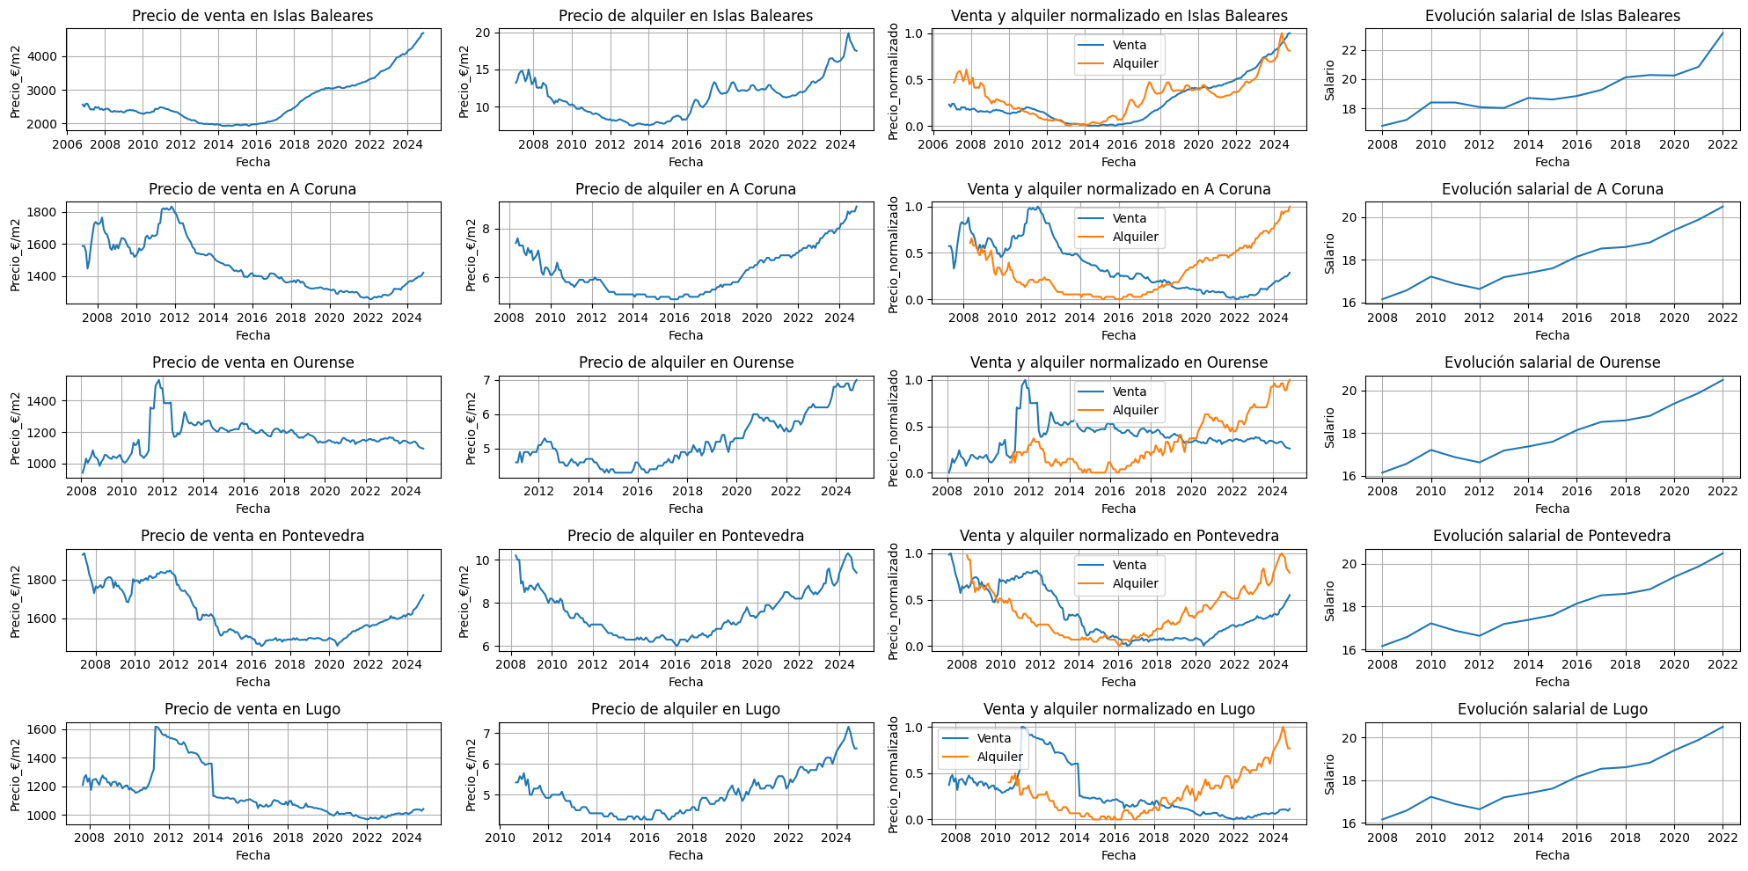
Análisis Evolución salarial
Mayor crecimiento salarial

Slide 21
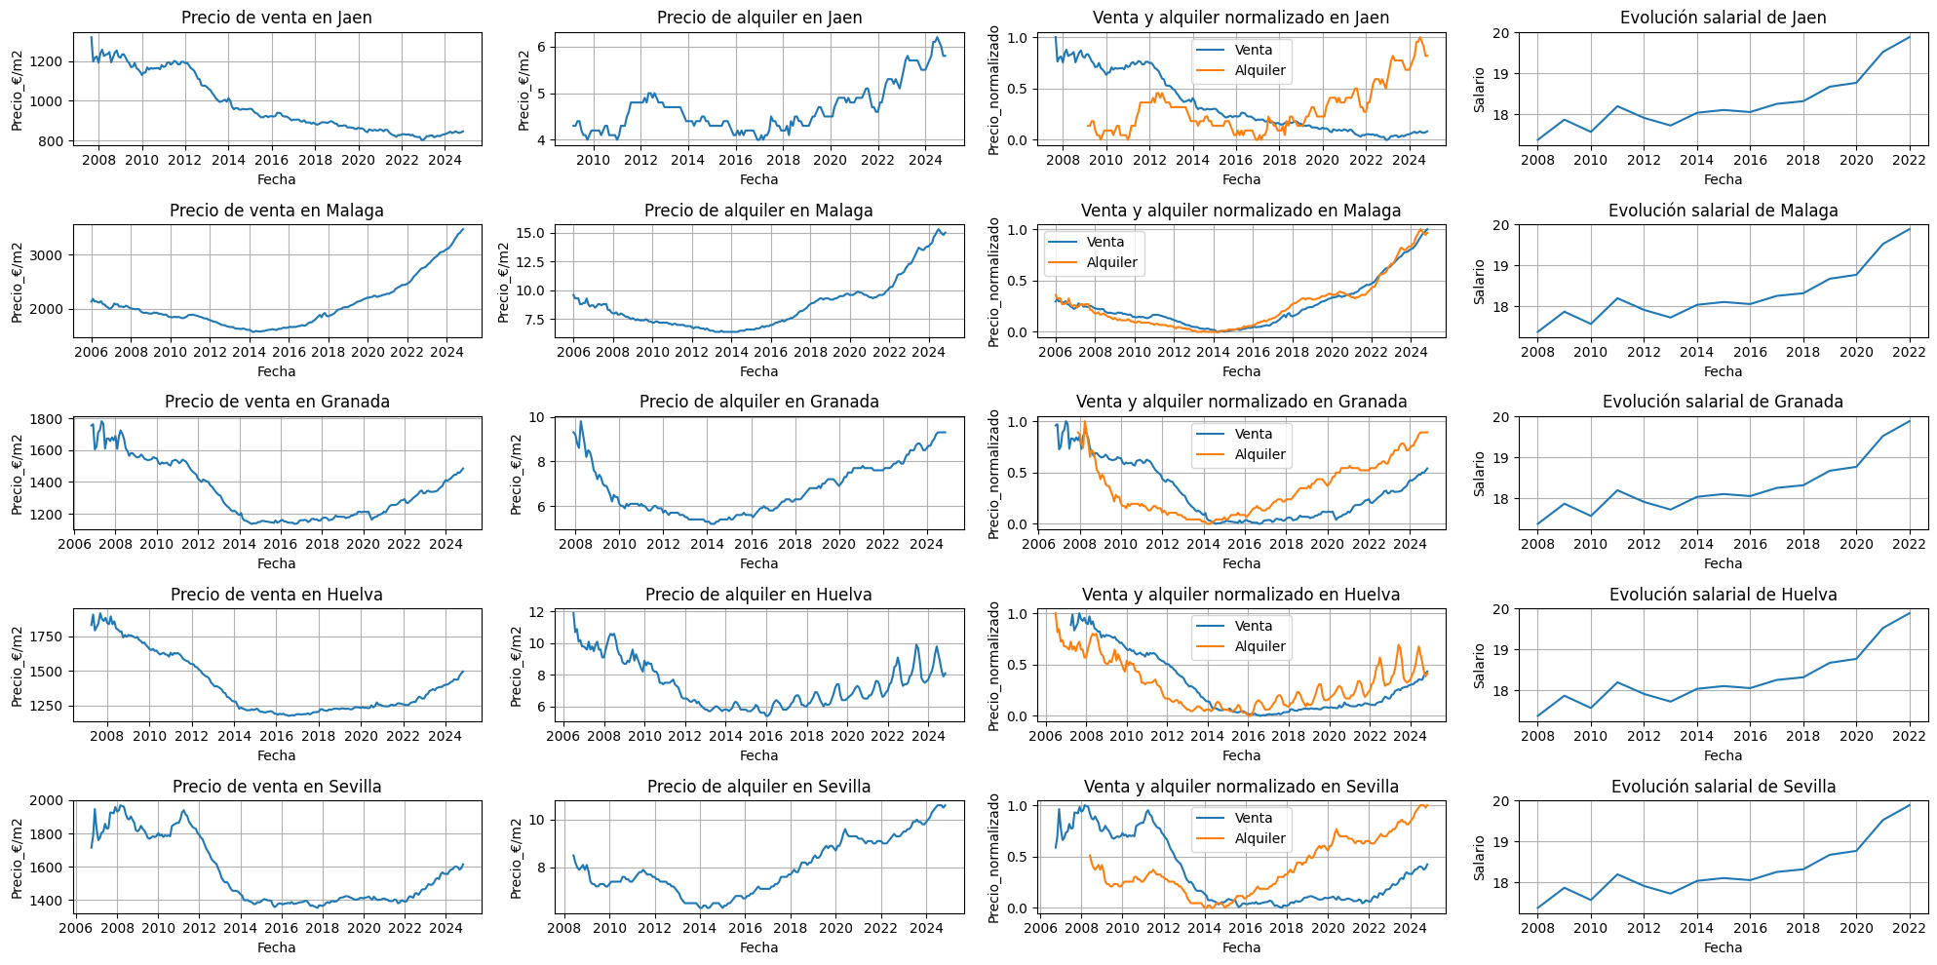
Análisis Evolución salarial
Menor crecimiento salarial

Slide 22
Conclusiones
No hay correlación a nivel general
Precio de venta
Turismo – Poco efecto
Salarios – No afecta
Precio de alquiler
Turismo – Produce un incremento más rápido
Salarios – No concluyente

Slide 23
Análisis Tensionamiento
Cálculo de la diferencia en el crecimiento de la población y viviendas:
Cálculo de la evolución poblacional
Cálculo del crecimiento de viviendas construidas
Diferencia entre ambos
Valor más alto: Mayor tensionamiento - > Mayor demanda

Slide 24
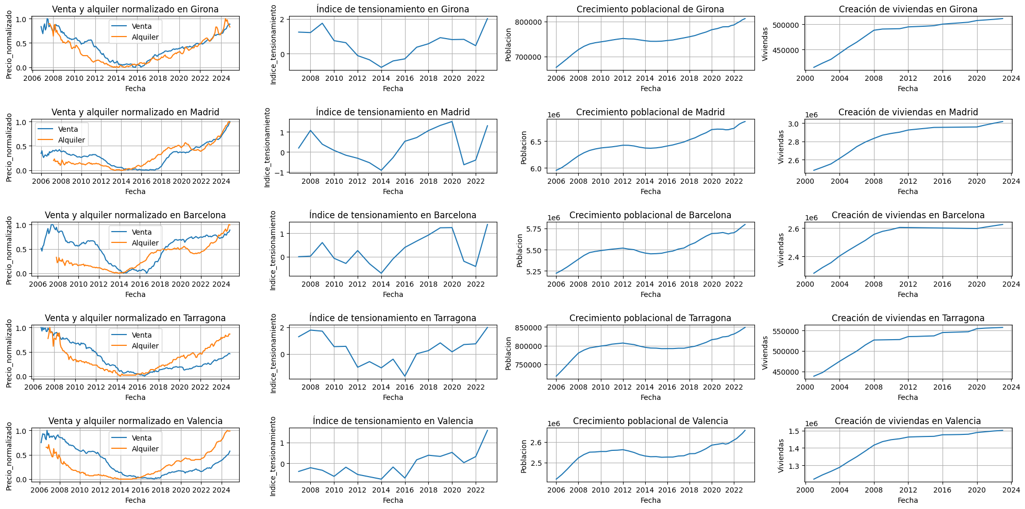
Análisis Tensionamiento
Mayor tensionamiento

Slide 25
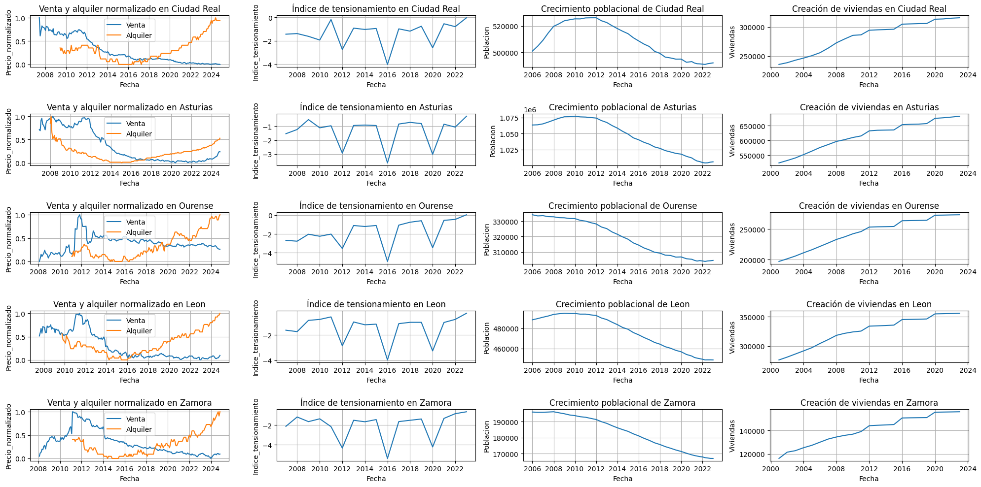
Análisis Tensionamiento
Menor tensionamiento

Slide 26
Conclusiones
No hay correlación a nivel general
Precio de venta
Turismo – Poco efecto
Salarios – No afecta
Tensionamiento – Muy relacionado
Precio de alquiler
Turismo – Produce un incremento más rápido
Salarios – No concluyente
Tensionamiento – Produce un incremento más rápido

Slide 27
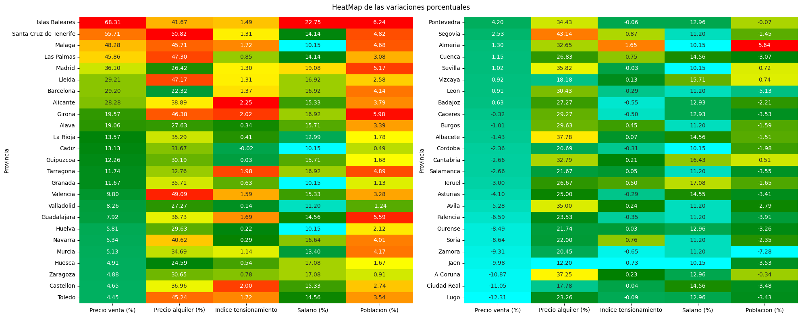
Análisis Conjunto – Mapa de Calor

